Slide 1
操作系统设计专题实验
何晖 赵鲲
2025.10

Slide 2
操作系统专题实验
课程信息
  课程编号：COMP451005
  学时/学分：32/1
上课学生
  计算机/物联网/网安等专业本科生
开课时间
  第5学期
上机安排
  华为云
  本地机器搭建openEuler环境
Notes:
近年来，随着云计算的兴起和鲲鹏芯片的发展，EulerOS成为与鲲鹏芯片配套最合适的软件基础设施。为推动鲲鹏生态的发展，繁荣国内和全球的计算产业，2019年底EulerOS被正式推送开源社区，命名为openEuler。实验平台采用openEuler，提升学生对国产操作系统的了解。

Slide 3
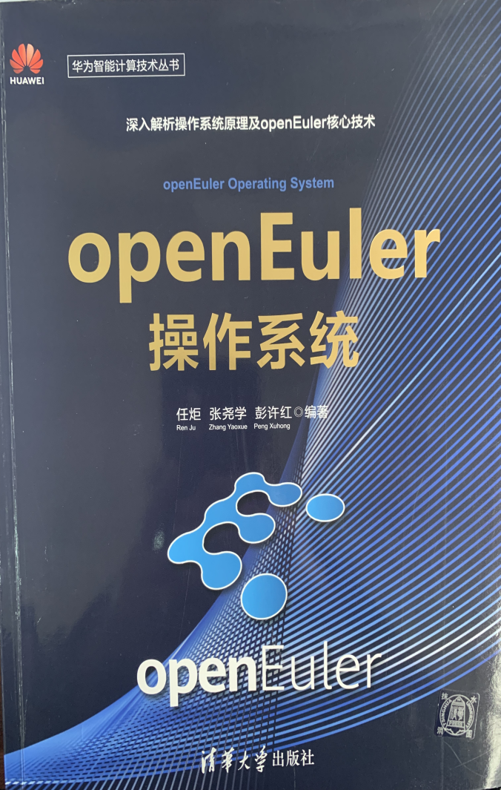
参考教材

Slide 4

参考教材

Slide 5
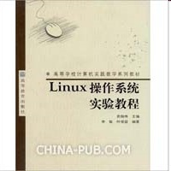

参考教材
李敏 叶保留
罗宇 陈燕晖 文艳军

Slide 6
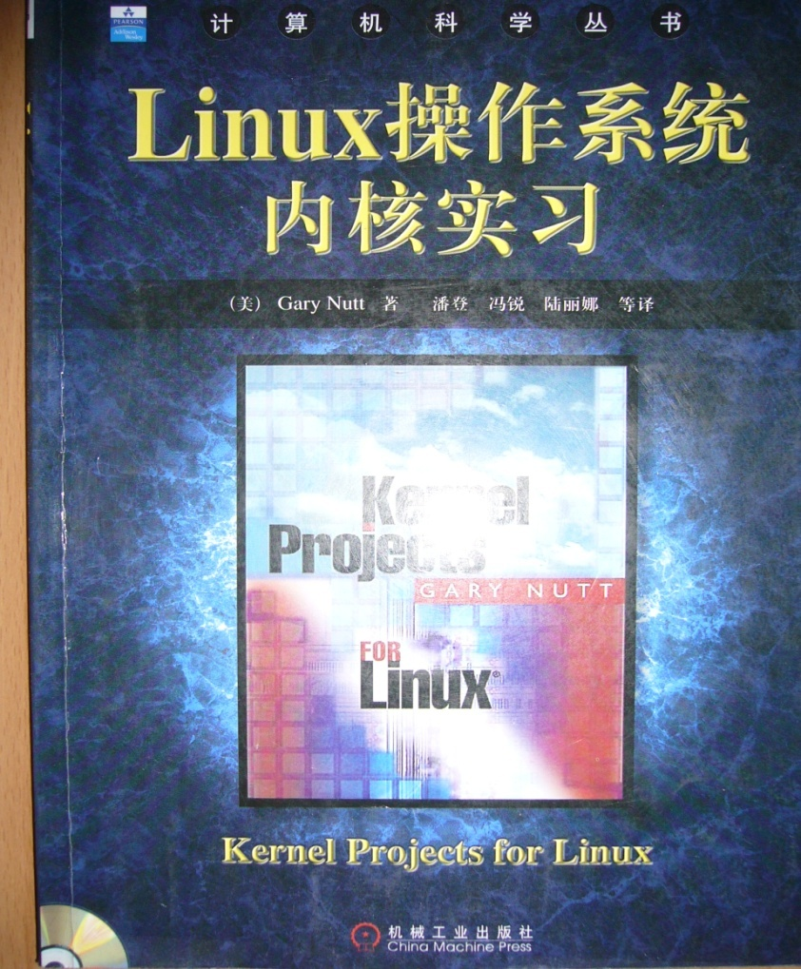
参考教材

Slide 7
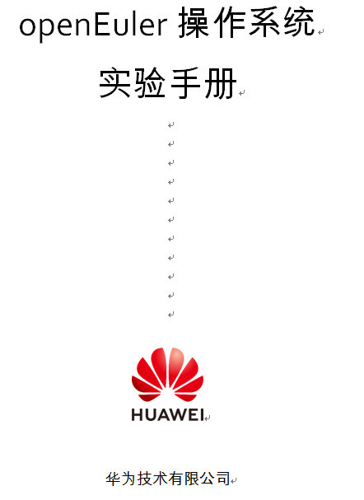
参考教材

Slide 8
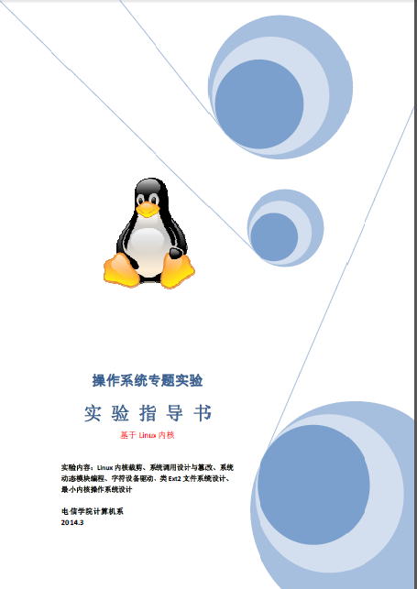
参考教材

Slide 9
参考资料
openEuler操作系统实验手册-华为云版
openEuler理论概要PPT
openEuler-whitepaper-2303
openEuler 22.03 LTS SP2 技术白皮书
openEuler操作系统（创新项目总览）
边学边干_LINUX内核指导

Slide 10
实验指导书
华为云环境搭建
系统环境搭建与基本操作的熟悉-实验指导书
实验一指导书
实验二指导书
实验三-Linux动态模块与设备驱动实验指导书
实验三-文件系统实验指导书

Slide 11
软件源资料网址
openEuler 官网：https://openeuler.org/zh/
openEuler 博客：https://openeuler.org/zh/blog.html
openEuler: https://gitee.com/openeuler
src-openEuler: https://gitee.com/src-openeuler

Slide 12
一、概述
操作系统专题实验的目的
  通过实验，学习理解操作系统的基本原理、内部机制和体系结构。
  加深对操作系统原理的理解，引导学生与操作系统内核交互以达到理解其原理、掌握操作系统的设计技术和设计技巧，提高动手能力，进一步激发想象力和创造力。

Slide 13
二、实验环境
本专题实验的整体架构基于openEuler之上,针对给定(或自选)题目，使用Linux环境下的C语言进行设计实现。
基于以下2种环境完成实验
  华为云上openEuler操作系统环境
  装有openEuler操作系统的PC机
虚拟机
  Vmware、VirtualBox或其它虚拟机(14.04或更高)
编程语言
  C语言（标C）
Notes:
华为云通用服务器
虚拟机
Vmware、VirtualBox或其它虚拟机(14.04或更高)
操作系统
openEuler20.03 LTS （ Linux4.19 内核）
openEuler 22.03 LTS（ Linux5.10 内核）
编程语言
C语言（标C）

Slide 14
实验环境（华为云）
  实验环境构建参考：
  华为云环境搭建；
  openEuler操作系统实验环境-华为云手册。

Slide 15
实验环境（PC）
参考资料：
  系统环境搭建与基本操作的熟悉-实验指导书
openEuler使用的命令风格和Linux系统是一样的，具体内容可以参考Linux命令。
  第一步：在PC上安装虚拟机软件VMware，VMware 虚拟机软件在官方或第三方网站下载
  第二步：在PC上安装openEuler，安装方法参考系统环境搭建与基本操作实验指导书。
    下载open Euler（ https://openeuler.org/zh/ ）
    打开Vmware Workstation,选择“创建新的虚拟机”
    进行自定义配置安装。注意：根据官网文档分配120G磁盘空间给虚拟机，为读写性能考虑选择将虚拟磁盘存储为单个文件
    完成名称设置，虚拟机自动安装系统。
    进入open Euler ，设置root密码。

Slide 16
搭建开发环境
下载安装 openEuler
  https://openeuler.org/zh/download/
开发环境准备
  https://gitee.com/openeuler/community/blob/master/zh/contributors/prepare-environment.md
构建软件包
  https://gitee.com/openeuler/community/blob/master/zh/contributors/package-install.md

Slide 17
三、实验内容（题目、任务 ）
每个学生需完成3个实验，要求详见文档《操作系统专题实验任务与要求》。
实验题目分为必做和选做，包括熟悉华为云服务器上openEuler操作系统基本系统环境、进程通信与内存管理、动态模块系统编程、设备驱动程序、进程调度、虚拟存储及文件系统设计等。
除此之外，学生可根据自己的灵感与兴趣，结合Linux操作系统自选题目，对此将予以鼓励。

Slide 18
三、实验内容（题目、任务 ）
1，华为云上openEuler操作系统环境搭建(必做)
本实验旨在熟悉华为云服务器上openEuler操作系统基本系统环境。通过运行shell命令查看系统信息以达到了解和使用openEuler操作系统的目的。
通过进程相关编程实验，编写和运行简单的进程、线程相关程序，体会进程与线程概念、进程空间与物理内存空间、进程调度、进程间变量管理、进程调用其他程序、线程、如何实现正确的并发（同步互斥）等方面在操作系统中的实际操作。
Notes:
本实验包括两部分：在华为云上搭建openEuler环境并熟悉其操作；运行进程和线程相关程序。
NUMA-aware Qspinlock（为避免线程间同步所依赖的共享变量在不同NUMA节点间传递所带来的开销，引入NUMA感知队列自旋锁 。）
不同线程并发地访问共享地址空间时，如果这些线程占用CPU的时机或者顺序不同，产生的计算结果不同。
为了解决这个问题，操作系统提供互斥机制与同步机制。openEuler提供“NUMA感知队列自旋锁”实现互斥机制以减小MUMA体系结构中使用自旋锁的开销。
关于NUMA体系结构：https://zhuanlan.zhihu.com/p/336365600

Slide 19
三、实验内容（题目、任务 ）
1，华为云上openEuler操作系统环境搭建(必做)
本实验包括三部分内容
在华为云上搭建openEuler环境并熟悉其操作
运行进程和线程相关程序
线程自旋锁实验
参考资料:华为云环境搭建.pdf
Notes:
本实验包括两部分：在华为云上搭建openEuler环境并熟悉其操作；运行进程和线程相关程序。
NUMA-aware Qspinlock（为避免线程间同步所依赖的共享变量在不同NUMA节点间传递所带来的开销，引入NUMA感知队列自旋锁 。）
不同线程并发地访问共享地址空间时，如果这些线程占用CPU的时机或者顺序不同，产生的计算结果不同。
为了解决这个问题，操作系统提供互斥机制与同步机制。openEuler提供“NUMA感知队列自旋锁”实现互斥机制以减小MUMA体系结构中使用自旋锁的开销。
关于NUMA体系结构：https://zhuanlan.zhihu.com/p/336365600

Slide 20
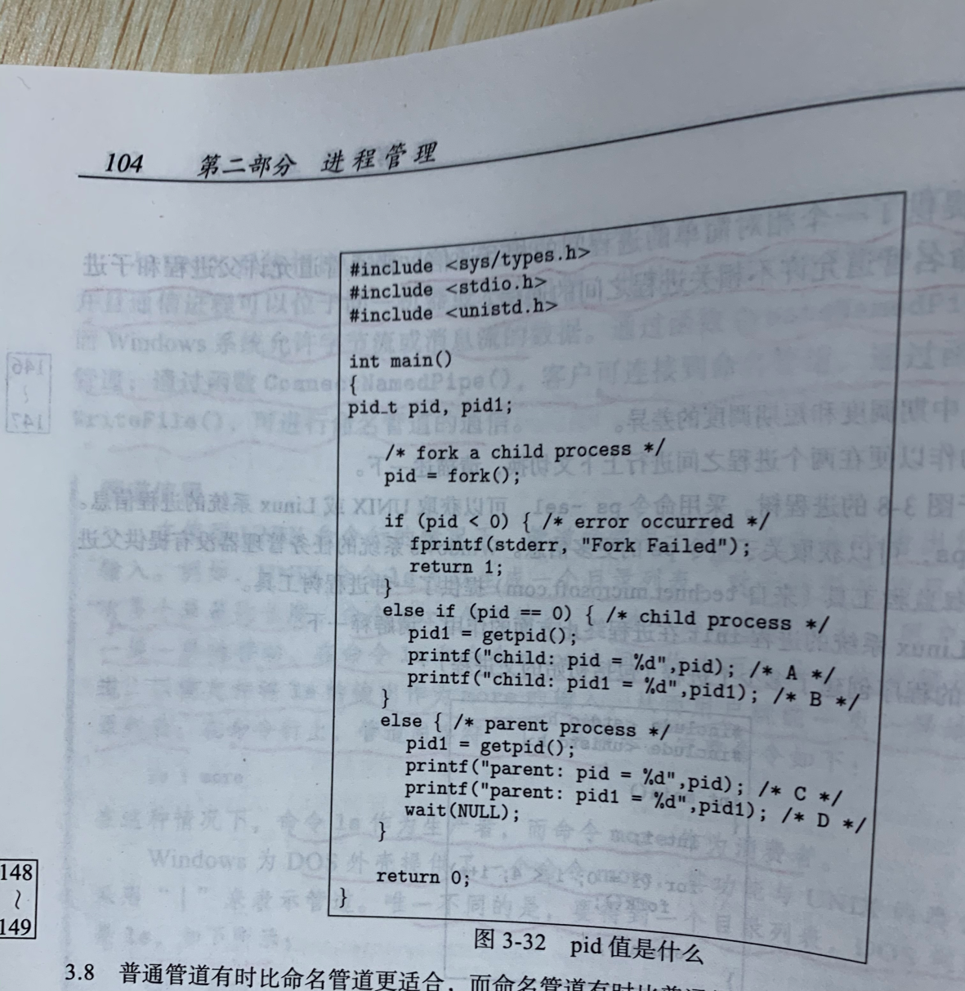
三、实验内容（题目、任务 ）

Slide 21
三、实验内容（题目、任务 ）
验收内容
  基本要求：多次运行程序，观察输出顺序，解释现象。
  扩展要求：
    定义全局变量，在父子进程分别操作，观察结果并解释现象，理解进程的地址空间。
    父子进程运行不同程序（使用system和exec函数实现）。
    使用pthread实现多线程，多个线程分别修改共享变量，观察结果并解释，进一步要考虑同步互斥、线程的轻量级如何体现。

Slide 22
三、实验内容（题目、任务 ）
  后续实验（实验2和3）可以在本地机上完成
  需要完成本地PC机openEuler操作系统环境搭建(必做)
    在本地PC机上安装虚拟机，在虚拟机上安装openEuler
      参考资料:系统环境搭建与基本操作的熟悉-实验指导书.pdf
    在本地PC机上安装双系统（ Windows+ openEuler）

Slide 23
三、实验内容（题目、任务 ）续
  2，进程通信与内存管理(必做)
    完成进程的软中断通信和管道通信；
    完成内存分配或页面置换算法。

Slide 24
三、实验内容（题目、任务 ）续
3, 在以下题目里任选一道完成或自拟题目
  进程调度（选做）
    分析Linux 内核的调度程序
    将其进程调度算法改造为随机调度
  虚拟存储（选做）
    分析研究虚拟存储的思想
    模拟实现虚拟存储（包括数据缓冲、交换文件）
  文件系统（选做）
    分析EXT2文件系统的结构
    设计并实现一个基于文件空间（模拟磁盘空间）的多级虚拟文件系统
  设计一个最小操作系统内核，可参考实验指导书完成
    开发PC机或笔记本的基于USB盘的引导程序
    设计内核任务及系统调用
  动态模块系统编程与字符设备驱动
    熟悉动态模块系统编程及加载方法、熟悉字符设备的运作机制
    编写一个字符设备驱动，并利用对字符设备的同步操作，设计实现一个聊天程序。至少要求有一个读，一个写进程共享该字符设备，进行聊天；最好可以有多个读和多个写进程共享该字符设备，进行聊天。
  基于HarmonyOS的实验
Notes:
openEuler 内核中的新特性 openEuler 22.03 LTS SP2 基于 Linux Kernel 5.10 内核构建，在此基础上，同时吸收了社区高版本的有益特性及社区 创新特性： • SMT 驱离优先级反转特性：解决混部 SMT 驱离特性的优先级反转问题，减少离线任务对在线任务 QoS 的影响。 • CPU QoS 优先级负载均衡特性：在线、离线混部 CPU QoS 隔离增强 , 支持多核 CPU QoS 负载均衡，进一步降低离线 业务 QoS 干扰。 • 潮汐 affinity 调度特性：感知业务负载动态调整业务 CPU 亲和性，当业务负载低时使用 prefered cpus 处理，增强资 源的局部性；当业务负载高时，突破 preferred cpus 范围限制，通过增加 CPU 核的供给提高业务的 QoS。 • 支持进程、容器级别 KSM 使能：KSM 即 Kernel Same page Merge, 在引入本特性之前，KSM 的使用需要用户态程序 显式调用 madvise 来指定参与去重的内存地址范围，而一些非 C 语言写的程序也无法调用 madvise 去做去重。本特 性新增了 2 个功能方便程序使用 KSM 而无需显式调用 madvise
关于NUMA体系结构：https://zhuanlan.zhihu.com/p/336365600

Slide 25
三、实验内容（题目、任务 ）续
  自拟题目（酌情加分）
  可根据自己对Linux的认识及灵感，自选题目完成。
  工作量和难度要与前述给定题目相当。

Slide 26
四、实验运作方式
运作方式
  任务给定，设计实现，上机为主
  个人独立完成实验题目（课外可以任意讨论、交流，相互提高）
  限时完成，按题目一对一验收

Slide 27
五、集中上课安排
集中上课2次
上课内容
  实验任务布置和要求
  进程通信与内存管理
  Linux系统编程
    动态模块编程
    字符设备驱动
  Ext2文件系统

Slide 28
六、考核与验收（1）
考核
  现场验收（80%）
  实验报告（20%）

Slide 29
六、考核与验收（2）
现场验收
  时间
    分期验收：题目完成后可随时验收，第一个实验验收截止时间第8周，第二个实验验收截止时间第11周，第三个实验验收截止时间第13周
  验收方式与验收内容
    验收方式
      教师对每个学生的作品逐个进行验收，每人大约5—8分钟
    验收内容
      学生填写并打印验收表（1个实验1张表），并给自己打一个自评分，验收时提交
      学生对所完成的题目进行简要陈述并演示
      教师检查readme 、程序源码，随机提出问题，学生回答
      教师给出验收成绩

Slide 30
七、实验进度安排
实验进度安排
  上课及上机安排详见“操作系统专题实验上课（机）安排”
  实验过程中使用Readme随时记录实验过程中的截图、出现的问题，解决的办法及解决方法的来源，例如网址、参考资料名称等等，为实验报告的书写备份资料

Slide 31
八、提交内容
验收考核表
  3张，每验收1个实验提交1张
  验收依据、验收过程记录、成绩评定（详见：验收考核表）
实验报告
  1 个文件，内容包括3个实验。
  报告文件的命名规则
    班级-学号-姓名.pdf
    例：jsj81-2180500001-×××.PDF
  内容
    报告封面、目录、题目、目的、内容、设计思想、算法描述或流程图、测试数据、程序运行初值、运行结果分析、体会与收获、源程序（加注释）等
  报告的书写
    报告书写必须规范，目录自动生成，具体格式见“操作系统专题实验报告样式”
  报告形式
    电子稿（利用Word排版，提交PDF文件）
    排版要求：正文：五号字、正文行距：1.5倍行距、程序行距：最小值 0 磅

Slide 32
九、成绩考核评定
成绩考核组成
    现场验收80%、实验报告20%
现场验收成绩评定标准详见“操作系统专题实验验收要求”
成绩评定主要考察分析问题解决问题的能力
对于自选题目，有创意、有独到之处，视其具体情况，成绩将给予从优考虑。
最终成绩采用十一级等级制计分法（即A+，A，A-，B+，B，B-，C+，C，C-，D，F）
完成情况 | 评分
题目完成未有结果 | 不超过50%
按要求基本完成 | 60%——70%
按要求完成 | 70%——80%
按要求很好完成 | 80%——90%
按要求高质量完成或有创意 | 90%——100%

Slide 33
十、题目分值
题 目 | 分值 | 备注
华为云上openEuler系统环境实验 | 20 | 现场验收
进程通信与内存管理 | 30
进程随机调度/模拟虚存/类EXT2文件系统/字符设备驱动/操作系统内核等 | 30
专题实验报告 | 20 | 统一提交

Slide 34
十一、实验报告提交时间
注意
  实验报告的内容诚实撰写，要求原创，不得抄袭（雷同者将不计成绩）
  实验报告的提交截止时间2025年12月23日0时。
  报告提交地址：届时另行通知

Slide 35
十二、实验资料下载
下载实验课件及实验指导书
  http://gofile.me/56VYH/VfpZCgZW9
  Pwd:os123456

Slide 36
十三、基础知识
熟悉Linux的基本使用
熟练使用C语言
熟悉计算机操作系统原理
熟悉MakeFile编程

Slide 37
Linux下的C程序设计
在Linux下进行C程序设计并没有什么特别特殊的地方。同样经过文本编辑、编译、链接、生成可执行文件并执行的过程。
Linux下的文本编辑器
  vim, gedit
Linux下的C编译器
  Linux自带了一整套完整的C开发工具
  其中最主要的就是编译器gcc。
  Linux下的调试工具GDB

Slide 38
openEuler和主流OS的关系
Linux Kernel
红帽
社区版
fedora
商用版
免费版
RHEL
CentOS
Debian
ubuntu
SuSE
商用版
SLES
免费版
OpenSuSE
openEuler
麒麟V10
社区免费版
openEuler
商用版
iSoft V5.1
EulixOS 1.0
Notes:
Debian
Ubuntu
深度Linux（deepin）
优麒麟（UbuntuKylin）（由中国CCN联合实验室支持和主导的开源项目）
起点操作系统（StartOS 原雨林木风OS）；
凝思磐石安全操作系统；
普华Linux（I-soft OS）；
SuSE
RedHat
RHEL
CentOS
中标麒麟（NeoKylin）；（银河麒麟与中标普华已在2010年12月16日宣布合并品牌）
思普操作系统；
红旗 linux（redflag linux） ^{[2]}
openEuler
OSV 版本号
麒麟软件 NeoKylin Server V10.0
普华 iSoft OS 5.1
中科院软件所 EulixOS 1.0
万里开源 TurboLinux Enterprise Server 15
湖南麒麟 3.3-6（openEuler）
北京红旗 7.5（ARM版）
统信软件 UOS 20 Server for ARM
中移苏研 BCLinux7.6
凝思 V6.0.90
ubuntu Ubuntu18.04.1
SUSE SuSE15.02
openEuler LTS openEuler 20.03 LTS
openEuler LTS openEuler 22.03 LTS 基于5.10 内核

Slide 39
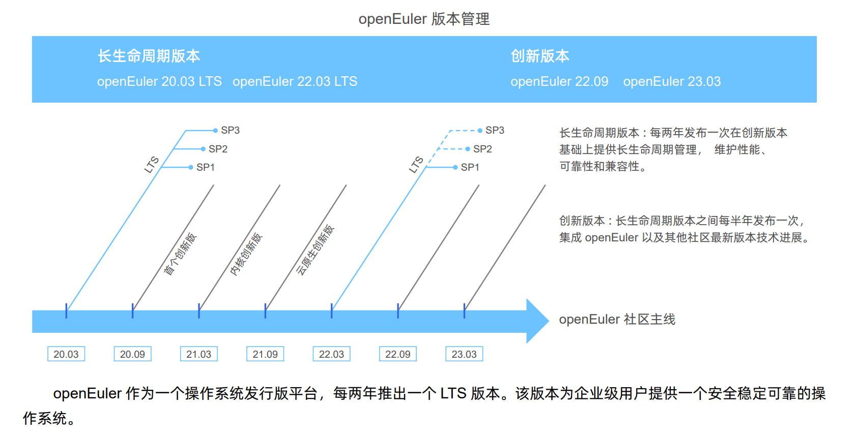
openEuler版本
Notes:
openEuler LTS openEuler 20.03 LTS
openEuler LTS openEuler 22.03 LTS 基于5.10 内核

